Slide 1
集成测试系统测试评审答辩
主讲人：拿得稳放得队 汪鸿昊
2021年6月4日

Slide 2
汇报提纲
需求对接
集成测试用例
集成测试问题用例
系统测试用例
项目管理

Slide 3
汇报提纲
需求对接
集成测试用例
集成测试问题用例
系统测试用例
项目管理

Slide 4
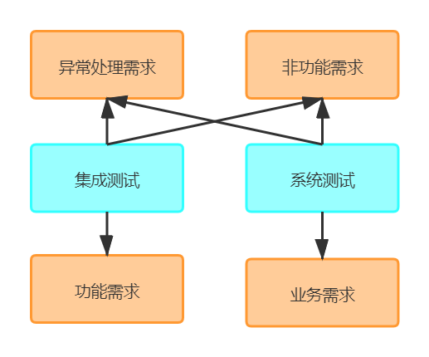
需求对接
需满足的需求
Notes:
集成测试需要满足功能需求
系统测试需要满足业务需求
集成测试和系统测试还需要满足全部的异常处理需求，同时尽量满足非功能需求。

Slide 5
需求对接
功能需求
手动建图
地图标注
开启服务
导航
取物放物
物品识别
维护功能
选择界面
建图界面
标注界面
服务界面

Slide 6
需求对接
业务需求
手动建图
物品抓取

Slide 7
需求对接
异常处理需求
机器人长时间受障碍物阻碍
机器人因各种原因倾倒
机器人无法识别物品
机器人无法识别语音
用户频繁点击用户界面某按键
用户命名航点时包含非法字符
航点命名冲突
地图命名冲突
未标注有效航点
初始航点标注错误
用户命名为空或名称长度超限

Slide 8
汇报提纲
需求对接
集成测试用例
集成测试问题用例
系统测试用例
项目管理

Slide 9
集成测试用例
集成测试用例信息统计
集成测试共7个测试项，25个测试用例
测试用例均为黑盒测试。
集成测试共有3个测试项、3个测试用例存在问题，测试用例的通过率为88.00%

Slide 10
集成测试用例
集成测试用例详细信息
测试项 | 包含测试用例数量 | 测试功能需求 | 测试异常处理需求
手动建图测试 | 4 | 手动建图、选择界面、建图界面 | 地图命名冲突、用户频繁点击按钮、名称长度超限、用户频繁点击用户界面按钮
地图标注测试 | 6 | 地图标注、选择界面、标注界面 | 航点名称存在不合法字符、用户命名长度超限、航点命名冲突、未标注有效航点
开启服务测试 | 3 | 启动服务、选择界面、服务界面
导航测试 | 5 | 导航 | 机器人长时间受障碍物阻碍、机器人因各种原因倾倒
简单取物测试 | 2 | 取物放物、物品识别 | 机器人无法识别物品
维护功能测试 | 2 | 维护功能、选择界面
物品抓取测试 | 3 | 导航、取物放物、物品识别、选择界面、服务界面 | 机器人长时间受障碍物阻碍、机器人无法识别语音、机器人无法识别物品

Slide 11
集成测试用例
导航测试

Slide 12
汇报提纲
需求对接
集成测试用例
集成测试问题用例
系统测试用例
项目管理

Slide 13
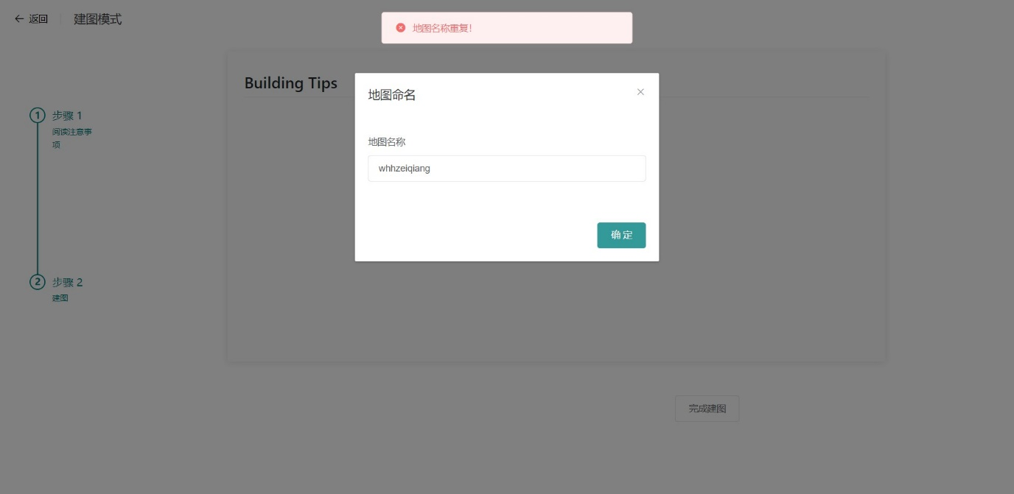
集成测试问题用例
测试项：手动建图测试
【问题现象】用户界面没有正确的错误提示信息。
【影响】用户界面没有错误提示信息，用户不知道出现了什么问题。
【解决方案】修改了后端返回异常的http状态码，将其从400改为200，成功解决了问题。

Slide 14
集成测试问题用例
测试项：导航测试
【问题现象】机器人长时间受障碍阻挡时，会一直等待，不会发出警报。
【影响】机器人无法到达目的航点时，不发出警报，用户难以意识到机器人被阻挡。
【解决方案】给机器人的导航行为设定了一个时间限制，当超过设定的时间限制后，机器人会发出无法到达目标航点的警报，成功解决了问题。

Slide 15
集成测试问题用例
测试项：导航测试

Slide 16
集成测试问题用例
测试项：简单取物测试
【问题现象】取物时有时机械臂放下后抬起会被桌子挡住，有时机械臂会搭在桌子上但是并不能抓住物品。
【影响】取物功能是目前小智智能服务机器人的核心功能，严重影响最终产品效果。
【解决方案】造成该问题的主要原因是机器人在取物前没有对准，修改了机器人抓取前的参数后可以正常抓取物品。

Slide 17
集成测试问题用例
测试项：简单取物测试

Slide 18
汇报提纲
需求对接
集成测试用例
集成测试问题用例
系统测试用例
项目管理

Slide 19
系统测试用例
系统测试用例信息统计
系统测试共2个测试项，6个测试用例
测试用例均为黑盒测试。
系统测试目前只完成了两个测试项的第一个测试用例

Slide 20
系统测试用例
系统测试用例详细信息
测试项 | 包含测试用例数目 | 测试业务需求 | 测试异常处理需求
手动建图业务测试 | 3 | 手动建图 | 机器人长时间受障碍物阻碍、机器人因各种原因倾倒、地图命名冲突、航点名称存在不合法字符、航点名称冲突
物品抓取业务测试 | 3 | 物品抓取 | 机器人无法识别语音、机器人因各种原因倾倒机器人长时间受障碍物阻碍、初始航点标注错误

Slide 21
系统测试用例
物品抓取业务测试展示

Slide 22
汇报提纲
需求对接
集成测试用例
集成测试问题用例
系统测试用例
项目管理

Slide 23
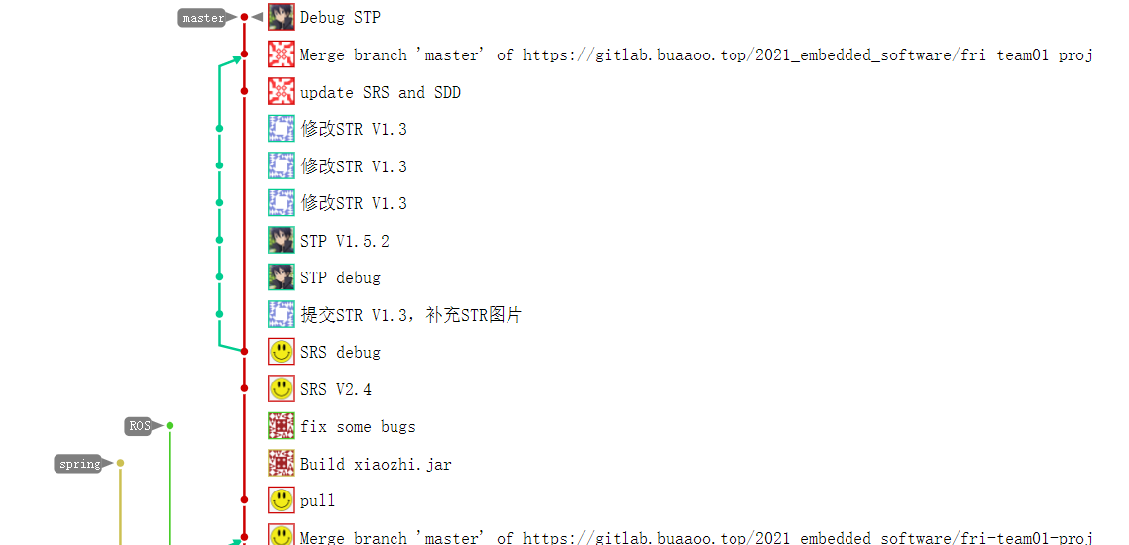
项目管理
分支审核

Slide 24
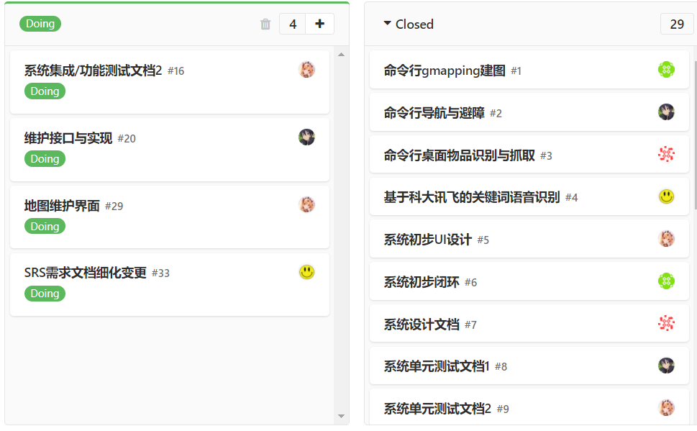
项目管理
Issue

Slide 25
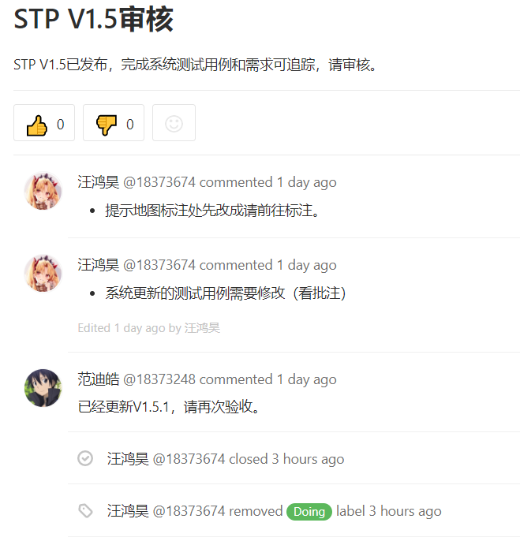
项目管理
通过Issue审核文档

Slide 26
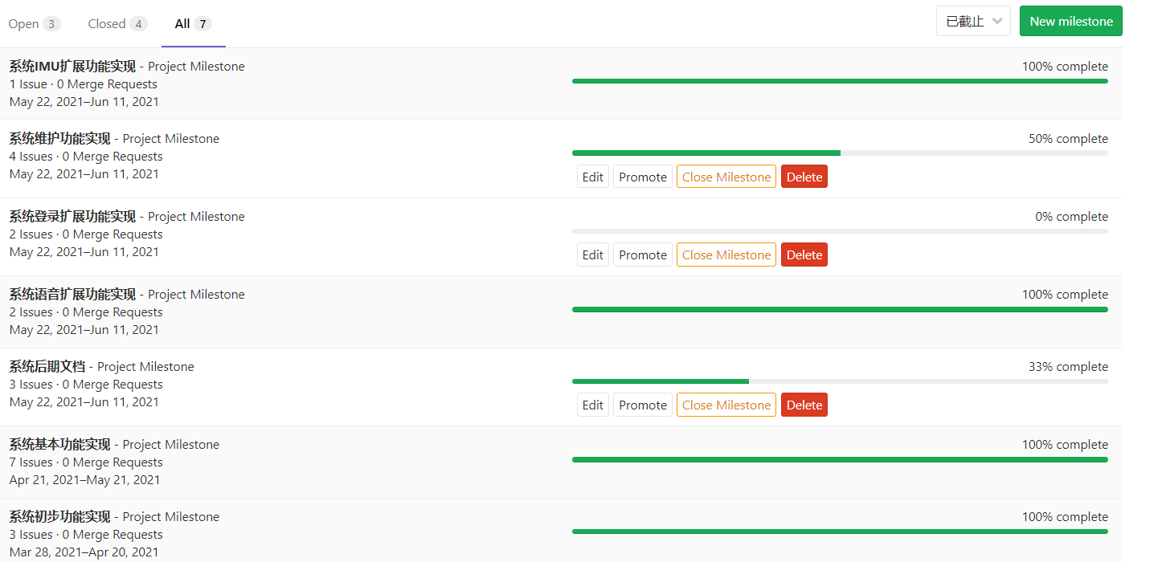
项目管理
里程碑

Slide 27
谢谢！

